Slide 1
GPRS (General Packet Radio Service) - это система, которая реализует и поддерживает протокол пакетной передачи информации в рамках сети сотовой связи GSM

Slide 2
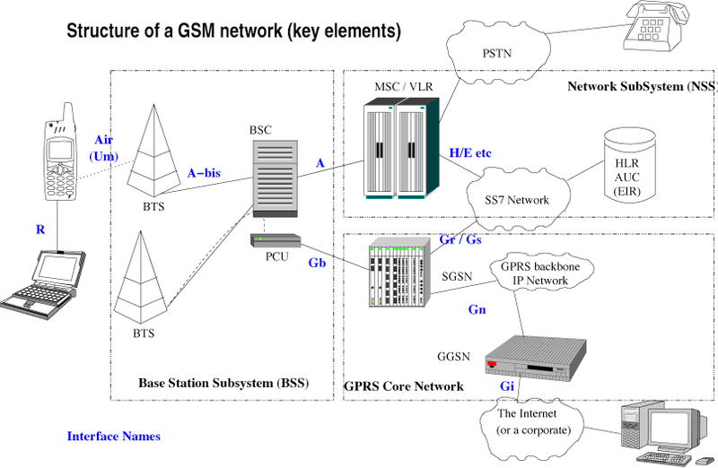
GSM Global System for Mobile Communications
подсистема базовых станций (BSS — Base Station Subsystem)
подсистема коммутации (NSS — Network Switching Subsystem)
центр технического обслуживания (OMC — Operation and Maintenance Centre).

Slide 3
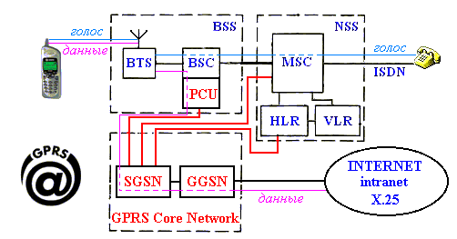
BSS – (Base Station System) - Оборудование базовой станции, куда входят:
BTS – Базовая станция
BSC – Контроллер базовой станции
NSS – (Network Service System) - Оборудование обслуживания сети, куда входит:
MSC – (Mobile Switching Centre) - Центр коммутации подвижной связи
HLR – Регистр положения
VLR – Регистр перемещения
GPRS Core Network - ядро сети GPRS, куда входит:
SGSN - (Serving GPRS Support Node) - Узел поддержки GPRS
GGSN - (Gataway GPRS Support Node) - Шлюзовой узел GPRS
PCU - (Packet Control Unit - устройство контроля пакетной передачи.

Slide 4
Домашний регистр местоположения (HLR — Home Location Registry)
Содержит базу данных абонентов, приписанных к нему. Здесь содержится информация о предоставляемых данному абоненту услугах, информация о состоянии каждого абонента, необходимая в случае его вызова, а также Международный Идентификатор Мобильного Абонента (IMSI — International Mobile Subscriber Identity), который используется для аутентификации абонента (при помощи AUC). Каждый абонент приписан к одному HLR. К данным HLR имеют доступ все MSC и VLR в данной GSM-сети, а в случае межсетевого роуминга — и MSC других сетей.
Гостевой регистр местоположения (VLR — Visitor Location Registry)
VLR обеспечивает мониторинг передвижения MS из одной зоны в другую и содержит базу данных о перемещающихся абонентах, находящихся в данный момент в этой зоне, в том числе абонентах других систем GSM — так называемых роумерах. Данные об абоненте удаляются из VLR в том случае, если абонент переместился в другую зону. Такая схема позволяет сократить количество запросов на HLR данного абонента и, следовательно, время обслуживания вызова.

Slide 5
Деление терминалов на три класса:
IDLE (неработающий). Телефон отключен или находится вне зоны действия сети. Очевидно, что система не отслеживает перемещение подобных абонентов.
STANDBY (режим ожидания). Аппарат зарегистрирован (прикреплен) в GPRS-системе, но уже долгое время (определяемое специальным таймером) не работает с передачей данных. Местоположение STANDBY-абонентов известно с точностью до RA (Routing Area - область маршрутизации). RA мельче, чем LA (каждая LA разбивается на несколько RA, но, тем не менее, RA крупнее, чем сота, и состоит из нескольких элементарных ячеек).
READY (готовность). Абонентский терминал зарегистрирован в системе и находится в активной работе. Координаты телефонов, находящихся в режиме READY, известны системе (а, точнее, SGSN) с точностью до соты.

Slide 6
в GPRS существует несколько классов QoS, подразделяющихся по следующим признакам:
необходимому приоритету (существует высокий, средний и низкий приоритет данных);
надежности (разделение на три класса по количеству возможных ошибок разного рода, потерянных пакетов и т.п.);
задержкам (задержки информации вне GPRS-сети в расчет не принимаются);
количественным характеристикам (пиковое и среднее значение скорости);

Slide 7
Клиентское оборудование GPRS.
GPRS-терминалы подразделяются на три класса:
ClassA
Невозможность использования одновременно GSM и GPRS сервис, т.е. находясь в Интернете невозможно принять звонок или послать СМС.
ClassB
Мобильный телефон с В классом может переключать GPRS и GSM сервисы, т.е. при включенном GPRS соединении при входящих или исходящих СМС - связь временно прерывается, после окончания звонка – GPRS соединение автоматически возобновляется. Также происходит с входящими и исходящими звонками.
ClassC
В классе C есть возможность передачи голосового трафика во время приема/передачи данных по GPRS.

Slide 8
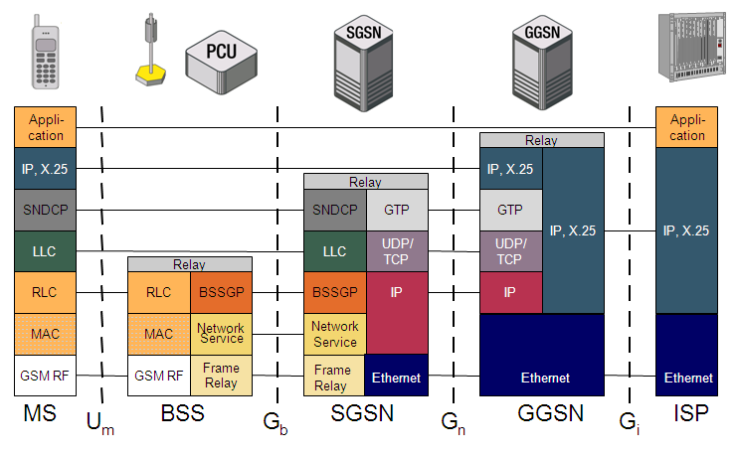
На схеме представлена карта преобразования стеков протоколов

